Slide 1
স্বাগতম

Slide 2
পরিচিতি
অনিরুদ্ধ বৈরাগী
সহকারি শিক্ষক (গণিত)
মহেশ্বরপাশা মাধ্যমিক বিদ্যালয়, কুয়েট, খুলনা।
শ্রেণিঃ নবম/দশম
বিষয়ঃ বিজ্ঞান
অধ্যায়ঃ তৃতীয়

Slide 3
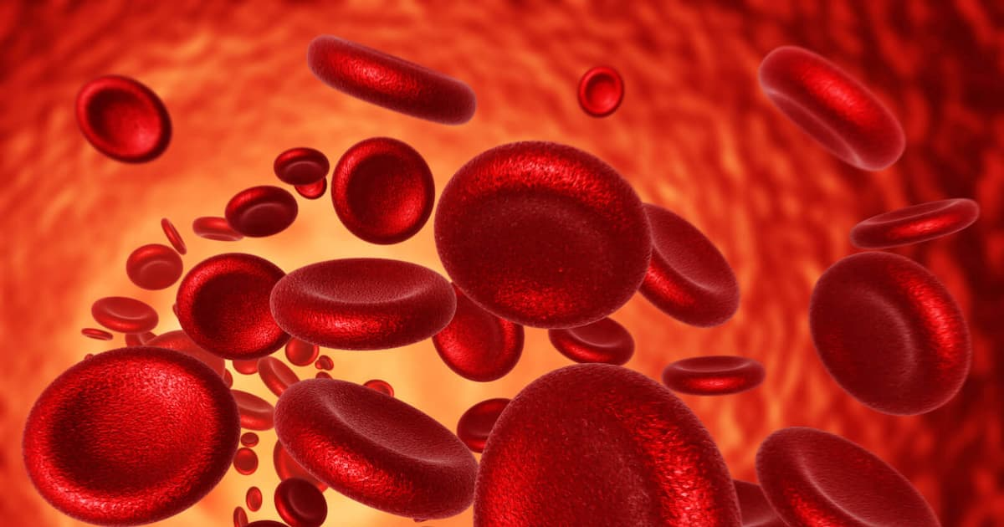
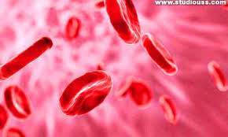
শিক্ষার্থী বন্ধুরা তোমরা নিচের ছবিগুলো লক্ষ্য কর

Slide 4
আজকের পাঠ
রক্ত

Slide 5
শিখনফল-
রক্ত কী তা বলতে পারবে ;
২. রক্তকণিকার উপাদান কি কি তা বলতে পারবে ;
৩. লোহিত রক্তকণিকা , শ্বেত রক্তকণিকা ও অণুচক্রিকার বর্নণা করতে পারবে ।

Slide 6
রক্তঃ রক্ত লাল বর্ণের, ক্ষারধর্মী, লবনাক্ত স্বাদযুক্ত, এক প্রকার তরল যোজক কলা।

Slide 7
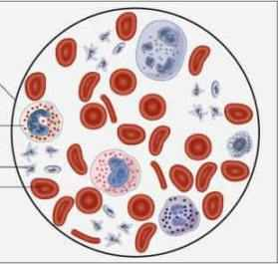
রক্তের উপাদান
শ্বেত কণিকা
লোহিত কণিকা
রক্তরস
অণুচক্রিকা

Slide 8
রক্ত
রক্তরস
রক্তকণিকা
লোহিত রক্তকণিকা
শ্বেত রক্তকণিকা
অণুচক্রিকা
রক্তের
উ
পা
দা
ন

Slide 9
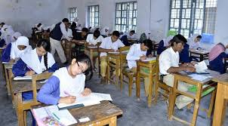
একক কাজ
১। রক্ত কী?
২। রক্তের উপাদান কয়টি ও কি কি?

Slide 10
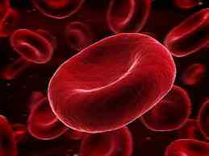
লোহিত রক্তকণিকা
লোহিত রক্তকণিকাঃ মানবদেহের পরিণত লোহিত রক্তকণিকা দ্বি-অবতল এবং চাকতি আকৃতির। রক্তে এর পরিমান শতকরা ৪৫ ভাগ। হিমোগ্লোবিন নামে রঞ্জক পদার্থ থাকার কারণে রক্ত লাল বর্ণের হয়। তিনপ্রকার রক্তকণিকার মধ্যে লোহিত কণিকার সংখ্যা সব চেয়ে বেশি। লাল অস্থি মজ্জা থেকে সৃষ্টি হয়। মানুষের লোহিত রক্তকণিকার গড় আয়ু ১২০ দিন। । অক্সিজেন পরিবহনে ভুমিকা রাখে। নিউক্লিয়াস থাকে না।

Slide 11
লোহিত কণিকার কাজ
১। দেহের প্রতিটি কোষে অক্সিজেন সরবরাহ করা।
২। নিষ্কাশনের জন্য কিছু পরিমাণ কার্বন ডাই-আক্সাইডকে টিস্যু থেকে ফুসফুসে বহন করা।
৩। হিমোগ্লোবিনের সাহায্যে রক্তের অম্ল-ক্ষারের সমতা বজায় রাখার জন্য বাফার হিসেবে কাজ করা।

Slide 12
শ্বেত রক্তকণিকা
শ্বেত রক্তকণিকাঃ মানুষের রক্তে কয়েক ধরনের শ্বেত রক্তকণিকা থাকে। এদের রং নেই ,নিউক্লিয়াস আছে।এই রক্ত কণিকা ক্ষণপদ সৃষ্টির মাধ্যমে রোগ জীবানু ভক্ষণ করে।এই প্রক্রিয়াকে ফ্যাগোসাইটোসিস বলে। শ্বেত রক্তকণিকার সংখ্যা অতিমাত্রা বেড়ে গেলে লিউকোমিয়া রোগ হয়। প্লীহা ও অস্থিমজ্জায় লসিকাগ্রন্থিতে শ্বেত রক্তকণিকা তৈরি হয়। গড় আয়ু ২০ দিন। শ্বেত রক্তকণিকা আকার বদলাতে পারে ,একস্থান থেকে অন্যস্থানে যেতে পারে ,আকারে সবচেয়ে বড় এবং পরিবর্তনশীল। লোহিত কণিকার চেয়ে সংখ্যায় কম এবং বর্ণহীন । মানব দেহে প্রতি ঘণমিলিমিটারে ৪ -১০ হাজার কণিকা থাকে। শ্বেত রক্তকণিকার সাইটোপ্লাজম দানাহীন ও স্বচ্ছ। মিটারে ৪-১০ হাজার কণিকা থাকে।

Slide 13
শ্বেত রক্তকণিকা কাজ
১ । শ্বেত রক্তকণিকা ফ্যাগোসাইটোসিস পদ্ধতিতে জীবাণু ধ্বংস করে ।
২ । দেহে এন্টিবডি তৈরী করে রোগ প্রতিরোধ ক্ষমতা বৃদ্ধি করে ।

Slide 14
অণুচক্রিকা
১ । অণুচক্রিকা আকারে ছোট , বর্তুলাকার , ও বর্ণহীন ।
২ । অণুচক্রিকার গড় আয়ু ৫-১০ দিন ।
৩ । অস্থিমজ্জার মধ্যে অণুচক্রিকার উৎপত্তি ।
৪ । অণুচক্রিকা সম্পুর্ণ কোষ নয় এবং নিউক্লিয়াসবিহীন ।

Slide 15
অণুচক্রিকার কাজ
১ । রক্তবাহী নালীর ক্ষতি হলে এরা অনতিবিলম্বে থ্রোম্বোপ্লাস্টিন নামক এক প্রকার রাসায়নিক দ্রব্য নিংসরণ করে যা রক্ত জমাট বাধতে সাহায্য করে ।

Slide 16
জোড়ায় কাজ
১। লোহিত রক্তকণিকা ও অনুচক্রিকার কাজ লেখ।

Slide 17
মূল্যায়ন
১। মানুষের লোহিত কণিকার আয়ু কত দিন?
২। শ্বেত রক্তকণিকা কোন প্রক্রিয়ায় জীবাণু ভক্ষণ করে?
৩। অণুচক্রিকার প্রধান কাজ কি?

Slide 18
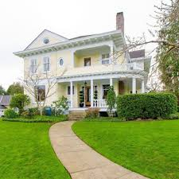
বাড়ির কাজ
১) রক্তকণিকার বর্ণনা ও কাজ লিখ।

Slide 19
ধন্যবাদ

